Slide 2
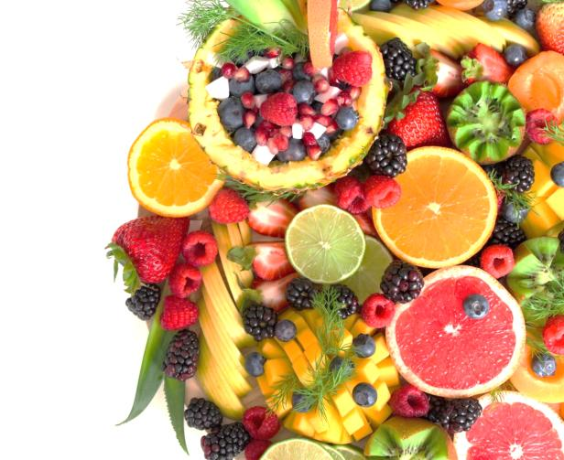
ΤΟ ΟΥΡΑΝΙΟ ΤΟΞΟ ΤΗΣ ΔΙΑΤΡΟΦΗΣ
Τρώγοντας το ουράνιο τόξο
Το ουράνιο τόξο της διατροφής αποτελείται από 2 σημαντικές ομάδες τροφίμων: τα φρούτα και τα λαχανικά.
Το ουράνιο τόξο της διατροφής είναι γεμάτο χρώματα και κρύβει πολλούς θησαυρούς για το σώμα μας και την υγεία μας.

Slide 3
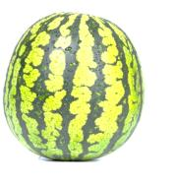
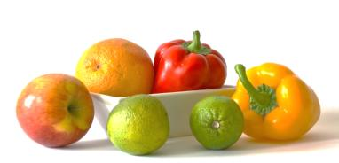
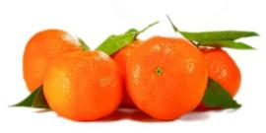
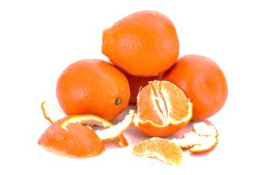
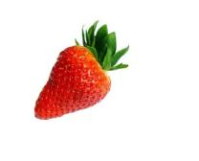
Τρώγοντας το ουράνιο τόξο
Βιταμίνες
Ποια συστατικά υπάρχουν σε μεγάλη ποσότητα στα φρούτα;
Υδατάνθρακες
Νερό

Slide 4
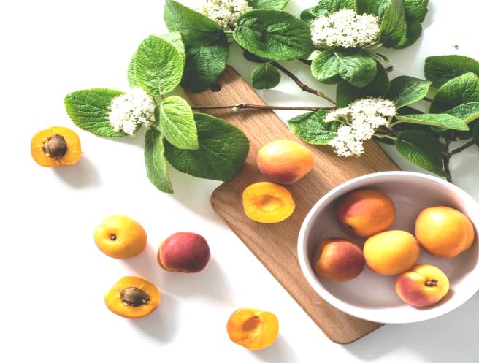
Τρώγοντας το ουράνιο τόξο
Γιατί είναι σημαντικά τα φρούτα για την υγεία μας;
Τα φρούτα μας βοηθάνε να έχουμε:
Ενέργεια
Ισχυρό ανοσοποιητικό σύστημα
Καλή λειτουργία του εντέρου
Ωραία μαλλιά και δέρμα

Slide 5
Τρώγοντας το ουράνιο τόξο
Από όλα τα φρούτα, ποια είναι τα καλύτερα;
Και να θυμάσαι ότι πάντα είναι καλύτερα να προτιμάς…
Φρέσκα φρούτα
της κάθε εποχής σε σχέση με τους χυμούς και τις κομπόστες!
Το μυστικό είναι να έχεις ποικιλία!

Slide 6
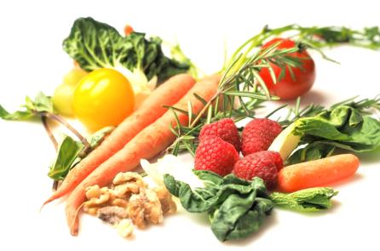
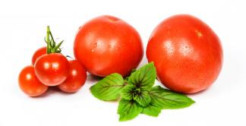
Τρώγοντας το ουράνιο τόξο
Ποια συστατικά υπάρχουν σε μεγάλη ποσότητα στα λαχανικά;
Βιταμίνες
Φυτικές ίνες

Slide 7
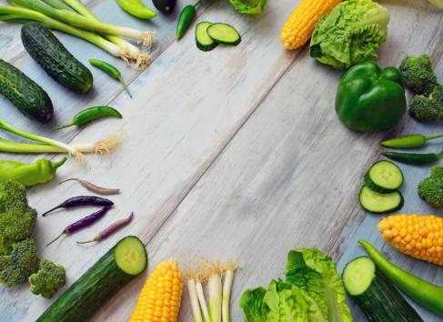
Τρώγοντας το ουράνιο τόξο
Γιατί είναι σημαντικά τα λαχανικά για την υγεία μας;
Τα λαχανικά μας βοηθάνε να έχουμε:
Καλή λειτουργία του εντέρου
Διατήρηση υγιούς βάρους
Καλή όραση
Ισχυρό ανοσοποιητικό σύστημα
Ωραία μαλλιά και δέρμα
!

Slide 8
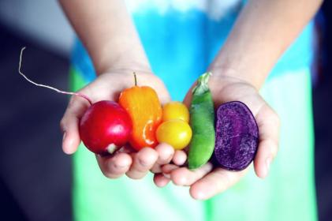
Τρώγοντας το ουράνιο τόξο
Για να πάρουμε όλα τα πολύτιμα συστατικά από τα φρούτα και τα λαχανικά είναι σημαντικό να διαλέγουμε φρούτα και λαχανικά της κάθε εποχής.
Τα μη εποχιακά φρούτα έρχονται συνήθως από μακρινές χώρες, με αποτέλεσμα, κατά τη διάρκεια του μεγάλου ταξιδιού τους μέχρι τα ράφια του σούπερ μάρκετ, να έχουν χάσει μεγάλο μέρος από τις θρεπτικές τους ουσίες.

Slide 9
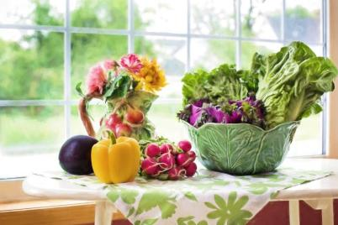
Όταν τρώμε φρούτα και λαχανικά της εποχής
Τρώγοντας το ουράνιο τόξο
Έχουν πιο νόστιμη γεύση
Έχουν περισσότερα πολύτιμα συστατικά για το σώμα σου
Είναι πιο φθηνά
Κάνουμε καλό στο περιβάλλον
Βοηθάμε τους αγρότες της περιοχής μας

Slide 10
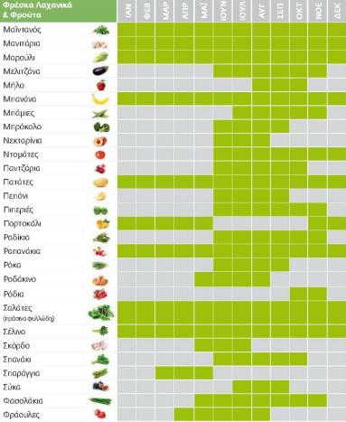
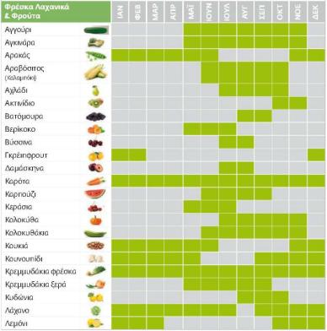
Πίνακας εποχιακών φρούτων και λαχανικών
Τρώγοντας το ουράνιο τόξο
Ινστιτούτο Προληπτικής, Περιβαλλοντικής και Εργασιακής Ιατρικής, Prolepsis (2014).
Εθνικός Διατροφικός Οδηγός για βρέφη, παιδιά και εφήβους.
Αθήνα: Δημοσιογραφικός Οργανισμός Λαμπράκη

Slide 11
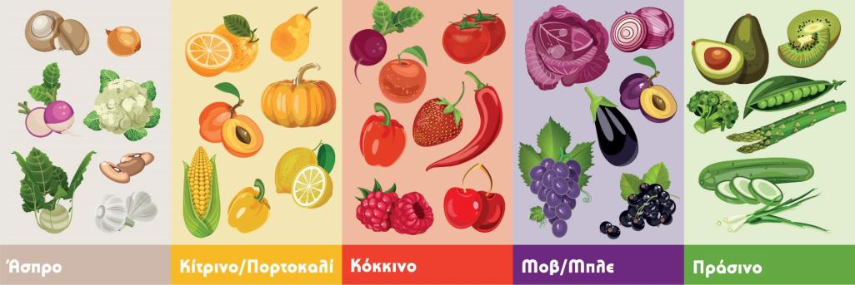
Τρώγοντας το ουράνιο τόξο
Τα χρώματα του ουράνιου τόξου είναι 5.
Κάθε χρώμα κρύβει και το δικό του μικρό θησαυρό.

Slide 12
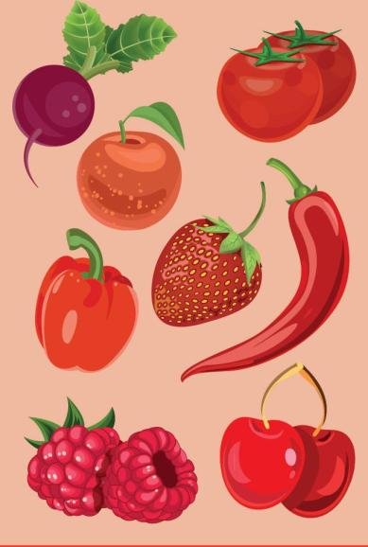
ΚΟΚΚΙΝΟ
Ντομάτες, φράουλες και ραπανάκια, χείλη και γλώσσα κόκκινα από τα κερασάκια.
Κόκκινο είναι το χρώμα της καρδιάς, και για να χτυπάει δυνατά, τα κόκκινα φρούτα και λαχανικά είναι αυτά που προτιμάς.
Ήξερες ότι… Το κόκκινο χρώμα στα φρούτα και λαχανικά οφείλεται σε μια ουσία που λέγεται λυκοπένιο;
Τα κόκκινα φρούτα και λαχανικά μπορεί να μας βοηθήσουν:
να έχουμε υγιή καρδιά, χαμηλή αρτηριακή πίεση και χοληστερόλη
να μειώσουμε τον κίνδυνο για εμφάνιση καρκίνου

Slide 13
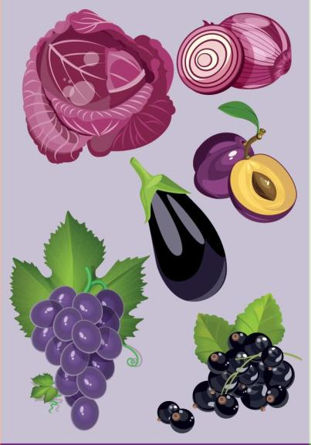
ΜΟΒ/ΜΠΛΕ
Μνήμη αν θέλεις να έχεις φοβερή και στο σχολείο μυαλό ξυράφι, μοβ φρούτα και λαχανικά είναι η έξυπνη επιλογή από του μανάβικου το ράφι.
Μελιτζάνα και παντζάρι βουτιά στην κατσαρόλα, λαχταριστά βατόμουρα και σύκα, μια μοβ γλύκα είναι όλα!
Ήξερες ότι…Το μοβ χρώμα στα φρούτα και λαχανικά οφείλεται σε μια ουσία που λέγεται ανθοκυανίνη;
Τα μοβ φρούτα και λαχανικά μπορεί να μας βοηθήσουν:
να έχουμε καλή λειτουργία του εγκεφάλου
να προστατεύσουμε τα κύτταρα μας από τις βλάβες που γίνονται όσο μεγαλώνουμε
να έχουμε υγιή καρδιά

Slide 14
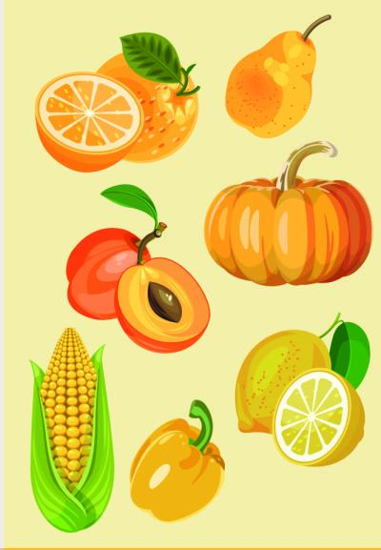
ΠΟΡΤΟΚΑΛΙ/ΚΙΤΡΙΝΟ
Φρούτα και λαχανικά της ομάδας αυτής, κίτρινα και πορτοκαλί, θα σε βοηθήσουν να έχεις όραση καλή.
Ζουμερά πορτοκάλια, τραγανά καρότα και γλυκά ροδάκινα, φρούτα και λαχανικά ιδανικά σνακ για κάθε ώρα και στιγμή.
Ήξερες ότι…
Το πορτοκαλί χρώμα στα φρούτα και λαχανικά οφείλεται σε μια ομάδα ουσιών που λέγονται καροτενοειδή;
Τα εσπεριδοειδή φρούτα όπως τα πορτοκάλια έχουν περισσότερη βιταμίνη C λιγότερο καροτενοειδή;
Τα πορτοκαλί φρούτα και λαχανικά μπορεί να μας βοηθήσουν:
να έχουμε καλή όραση και υγιή μάτια
να προστατευτούμε από το κρύωμα και το συνάχι
να έχουμε υγιή καρδιά
να μειώσουμε τον κίνδυνο για εμφάνιση καρκίνου

Slide 15
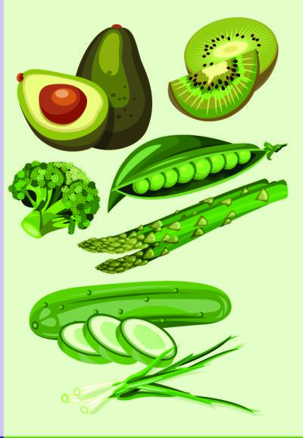
ΠΡΑΣΙΝΟ
Πολλά τα πράσινα φρούτα και λαχανικά, πολλά και τα πολύτιμα θρεπτικά συστατικά.
Κόκαλα γερά, δυνατή καρδιά και κάτασπρα δοντάκια θα έχεις, αν μαρούλι, ακτινίδιο και σπανάκι κάθε μέρα διαλέξεις.
Ήξερες ότι…Το πράσινο χρώμα στα φρούτα και λαχανικά οφείλεται σε μια ουσία που λέγεται χλωροφύλλη;
Τα πράσινα φρούτα και λαχανικά μπορεί να μας βοηθήσουν:
να έχουμε γερά κόκκαλα και δόντια
να έχουμε υγιή μάτια
να μειώσουμε τον κίνδυνο για εμφάνιση καρκίνου

Slide 16
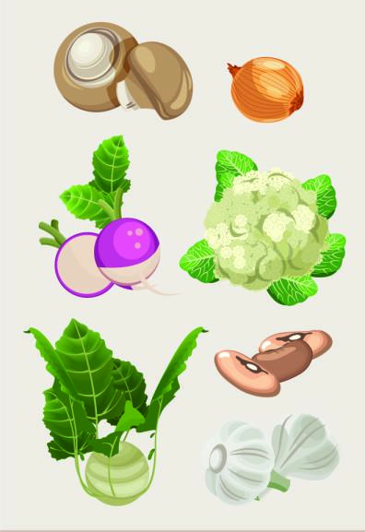
ΛΕΥΚΟ
Αν και το χρώμα τους δεν είναι έντονο και λαμπερό, τα λευκά φρούτα και λαχανικά είναι η ασπίδα μας για κάθετί το βλαβερό.
Όλα στα λευκά...Κουνουπίδι και μανιτάρια για σαλάτα, ροδάκινο το λευκό και μπανάνα για φρουτοσαλάτα!
Ήξερες ότι…Το λευκό χρώμα στα φρούτα και λαχανικά οφείλεται σε μια ομάδα ουσιών που λέγονται ανθοξανθίνες;
Τα λευκά φρούτα και λαχανικά μπορεί να μας βοηθήσουν:
να έχουμε υγιή καρδιά
να μειώσουμε τον κίνδυνο για εμφάνιση καρκίνου

Slide 17
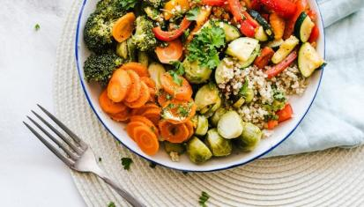
Τρώγοντας το ουράνιο τόξο
Κι αν αναρωτιέσαι
πόσο χρώμα πρέπει να βάζεις στο πιάτο σου…

Slide 18
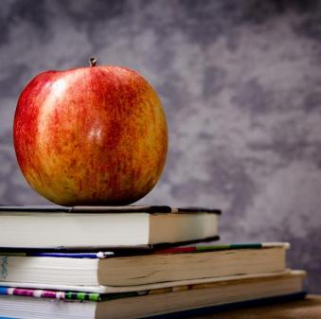
Πόση ποσότητα είναι 1 μερίδα φρούτων;
Τρώγοντας το ουράνιο τόξο
1 μερίδα φρούτων είναι 1 από τα παρακάτω:
1 μέτριο μέγεθος φρούτου (πχ. 1 μέτριο μήλο, πορτοκάλι, αχλάδι)
2 μικρά φρούτα (πχ. μανταρίνια, ακτινίδια)
Περίπου 8 φράουλες
Περίπου 15 κεράσια
Περίπου 30 ρώγες σταφύλι
1 φέτα καρπούζι ή πεπόνι
4 αποξηραμένα φρούτα (πχ. βερίκοκα, δαμάσκηνα)
1 ½ κουταλιά της σούπας σταφίδες
½ ποτήρι φυσικό χυμό

Slide 19
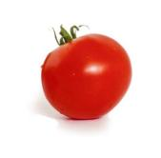
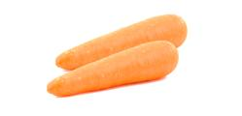
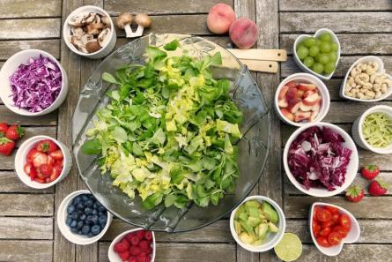
Πόση ποσότητα είναι 1 μερίδα λαχανικών;
Τρώγοντας το ουράνιο τόξο
1 μερίδα λαχανικών είναι 1 από τα παρακάτω:
1 φλιτζάνι βρασμένα ή ψιλοκομμένα ωμά λαχανικά
2 φλιτζάνια ωμά πράσινα φυλλώδη λαχανικά (πχ. μαρούλι, ρόκα)
1 μέτριο αγγούρι
2 μέτρια καρότα
1 μεγάλη ντομάτα

Slide 20
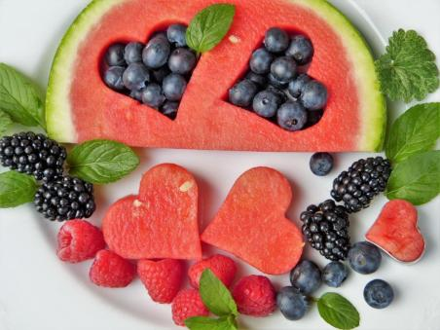
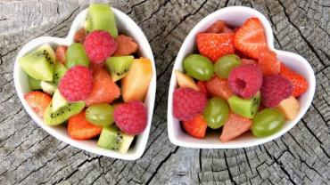
Μην ξεχνάς λοιπόν…
Τρώγοντας το ουράνιο τόξο
Να τρως καθημερινά 5 μερίδες φρούτων και λαχανικών
Να βάζεις όλα τα χρώματα του ουράνιου τόξου στο πιάτο σου για να έχει το σώμα σου όλα τα απαραίτητα συστατικά για να μεγαλώσεις, να παίξεις και να μάθεις.

Slide 21
Πηγές
Ινστιτούτο Προληπτικής, Περιβαλλοντικής και Εργασιακής Ιατρικής, Prolepsis (2014). Εθνικός Διατροφικός Οδηγός για βρέφη, παιδιά και εφήβους. Αθήνα: Δημοσιογραφικός Οργανισμός Λαμπράκη
Eat a rainbow. Nutrition Australia. Διαθέσιμο σε http://www.nutritionaustralia.org/national/resource/eat-rainbow
Macdiarmid JI. Seasonality and dietary requirements: will eating seasonal food contribute to health and environmental sustainability? Proceedings of the Nutrition Society. 2014;73(3):368-375
Slavin JL, Lloyd B. Health benefits of fruits and vegetables. Adv Nutr. 2012;3(4):506–516

